Slide 1
히프(heap)

Slide 2
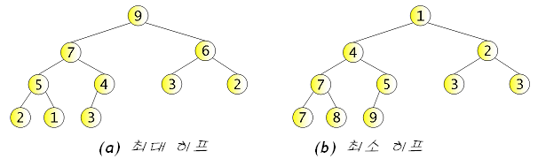
히프(heap)란?
히프란 노드들이 저장하고 있는 키들이 다음과 같은 식을 만족하는 완전이진트리
최대 히프(max heap)
  부모 노드의 키값이 자식 노드의 키값보다 크거나 같은 완전 이진 트리
  key(부모노드) ≥key(자식노드)
최소 히프(min heap)
  부모 노드의 키값이 자식 노드의 키값보다 작거나 같은 완전 이진 트리
  key(부모노드) ≤key(자식노드)

Slide 3
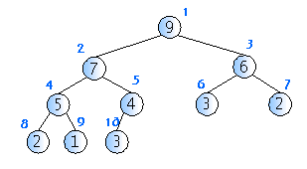
히프의 높이
n개의 노드를 가지고 있는 히프의 높이는 O(logn)
  히프는 완전이진트리
  마지막 레벨 h을 제외하고는 각 레벨 i에 2^{i-1}개의 노드 존재
깊이 노드의 개수
1 1=2⁰
2 2=2¹
3 4=2²
4 3

Slide 4
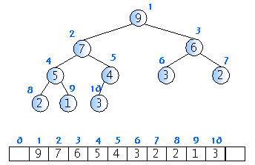
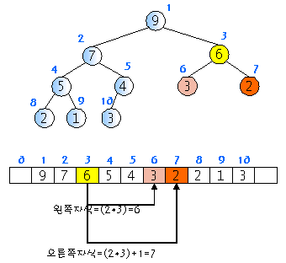
히프의 구현방법
히프는 배열을 이용하여 구현
  완전이진트리이므로 각 노드에 번호를 붙일 수 있다
  이 번호를 배열의 인덱스라고 생각
부모노드와 자식노드를 찾기가 쉽다.
  왼쪽 자식의 인덱스 = (부모의 인덱스)*2
  오른쪽 자식의 인덱스 = (부모의 인덱스)*2 + 1
  부모의 인덱스 = (자식의 인덱스)/2

Slide 5

히프에서의 삽입
히프에 있어서 삽입 연산은 회사에서 신입 사원이 들어오면 일단 말단 위치에 앉힌 다음에, 신입 사원의 능력을 봐서 위로 승진시키는 것과 비숫
히프에 새로운 요소가 들어 오면, 일단 새로운 노드를 히프의 마지막 노드에 이어서 삽입
삽입 후에 새로운 노드를 부모 노드들과 교환해서 히프의 성질을 만족

Slide 6
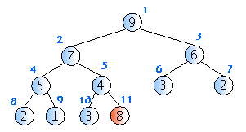
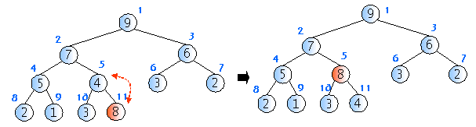
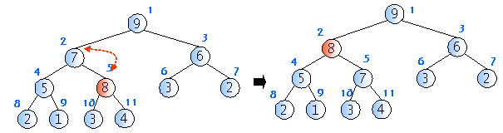
삽입 연산
새로운 키 k의 삽입연산후 히프의 성질이 만족되지 않을 수 있다
upheap는 삽입된 노드로부터 루트까지의 경로에 있는 노드들을 k와 비교, 교환함으로써 히프의 성질을 복원한다.
키 k가 부모노드보다 작거나 같으면 upheap는 종료한다
히프의 높이가 O(logn)이므로 upheap연산은 O(logn)이다.

Slide 7
삽입 알고리즘
void insert_max_heap(HeapType *h, element item)
{
int i; // key값이 삽입될 위치를 표시
i = ++(h->heap_size);
// 트리를 거슬러 올라가면서 부모 노드와 비교하는 과정
while((i != 1) && (item.key > h->heap[i/2].key)){
h->heap[i] = h->heap[i/2];
i /= 2;
}
h->heap[i] = item; // 새로운 노드를 삽입
}

Slide 8

히프에서의 삭제
최대히프에서의 삭제는 가장 큰 키값을 가진 노드를 삭제하는 것을 의미
-> 따라서 루트노드가 삭제된다.
삭제 연산은 회사에서 사장의 자리가 비게 되면 먼저 제일 말단 사원을 사장 자리로 올린 다음에, 능력에 따라 강등시키는 것과 비숫하다.
루트노드를 삭제한다
마지막노드를 루트노드로 이동한다.
루트에서부터 단말노드까지의 경로에 있는 노드들을 교환하여 히프 성질을 만족시킨다.

Slide 9
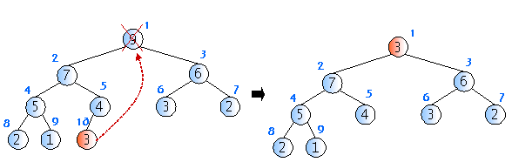
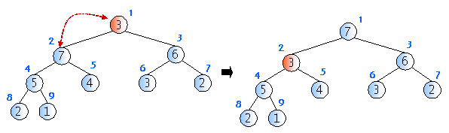
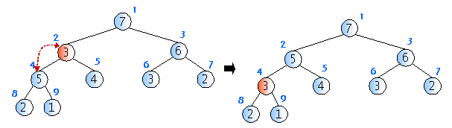
삭제 알고리즘
히프의 높이가 O(logn)이므로 downheap연산은 O(logn)이다.

Slide 10
삭제 알고리즘
delete_max_heap(A)
item ← A[1];
A[1] ← A[heap_size];
heap_size←heap_size-1;
i ← 2;
while i ≤ heap_size do
if i < heap_size and A[LEFT(i)] > A[RIGHT(i)]
then largest ← LEFT(i);
else largest ← RIGHT(i);
if A[PARENT(largest)] > A[largest]
then break;
A[PARENT(largest)] ↔ A[largest];
i ← CHILD(largest);
return item;

Slide 11
Main
void main()
{
element e1, e2, e3;
element e4, e5, e6;
HeapType heap; // 히프 생성
init(&heap); // 초기화
e1.key = 10, e2.key = 5, e3.key = 30;
// 삽입
insert_max_heap(&heap, e1);
insert_max_heap(&heap, e2);
insert_max_heap(&heap, e3);
print_heap(&heap);
// 삭제
e4 = delete_max_heap(&heap);
printf("< %d > ", e4.key);
e5 = delete_max_heap(&heap);
printf("< %d > ", e5.key);
e6 = delete_max_heap(&heap);
printf("< %d > \n", e6.key);
}

